Slide 1
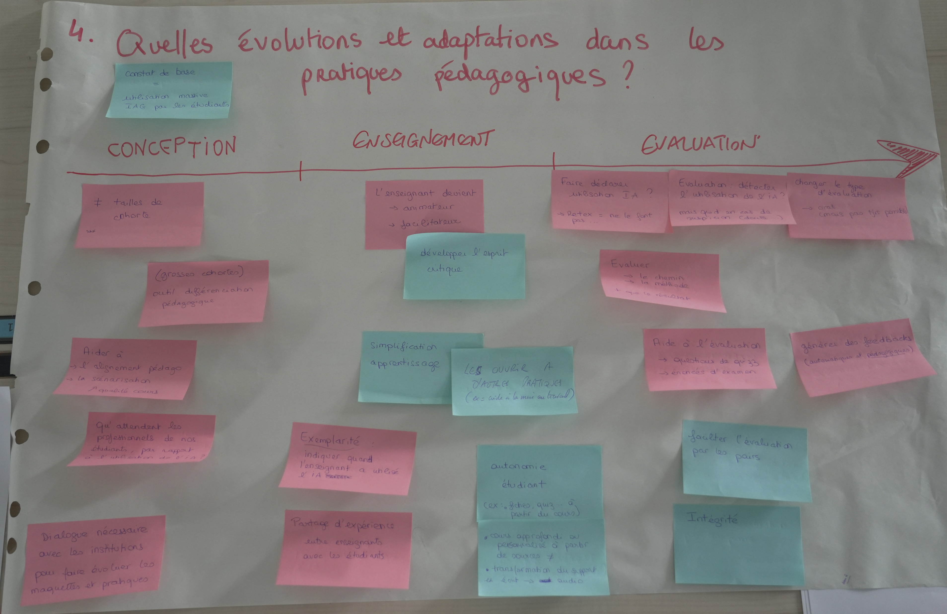
Notes:
Quelles évolutions et adaptions dans les pratiques pédagogiques ?

Slide 2
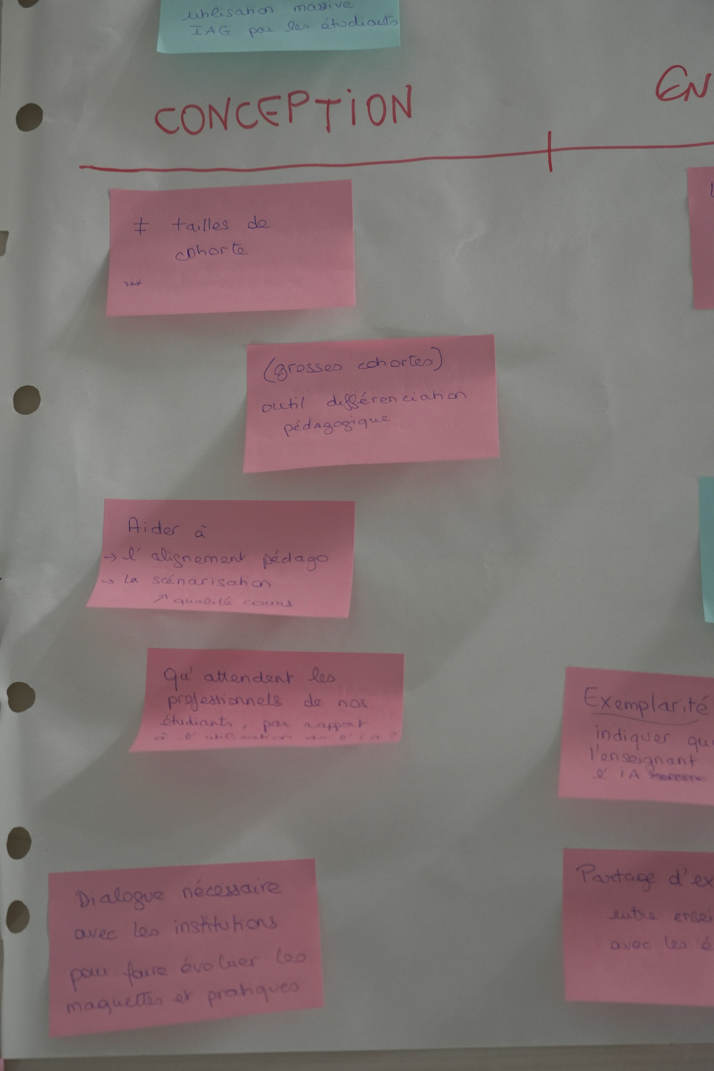
Notes:
Quelles évolutions et adaptions dans les pratiques pédagogiques ?
Focus conception

Slide 3
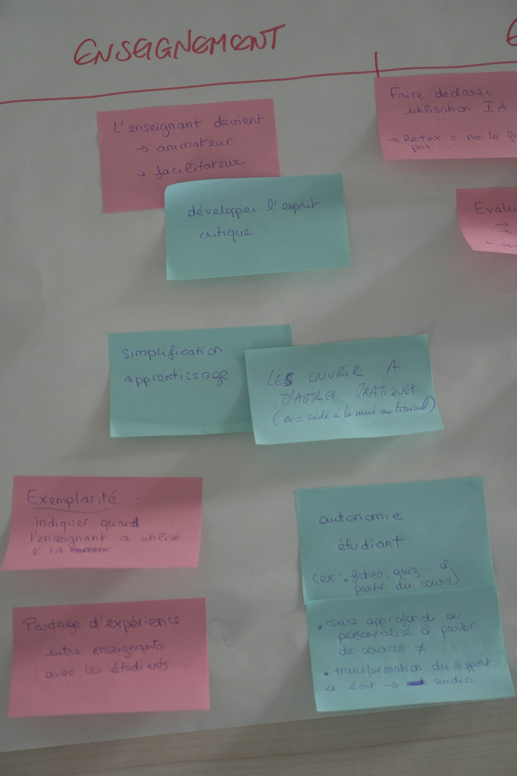
Notes:
Quelles évolutions et adaptions dans les pratiques pédagogiques ?
Focus enseignement

Slide 4
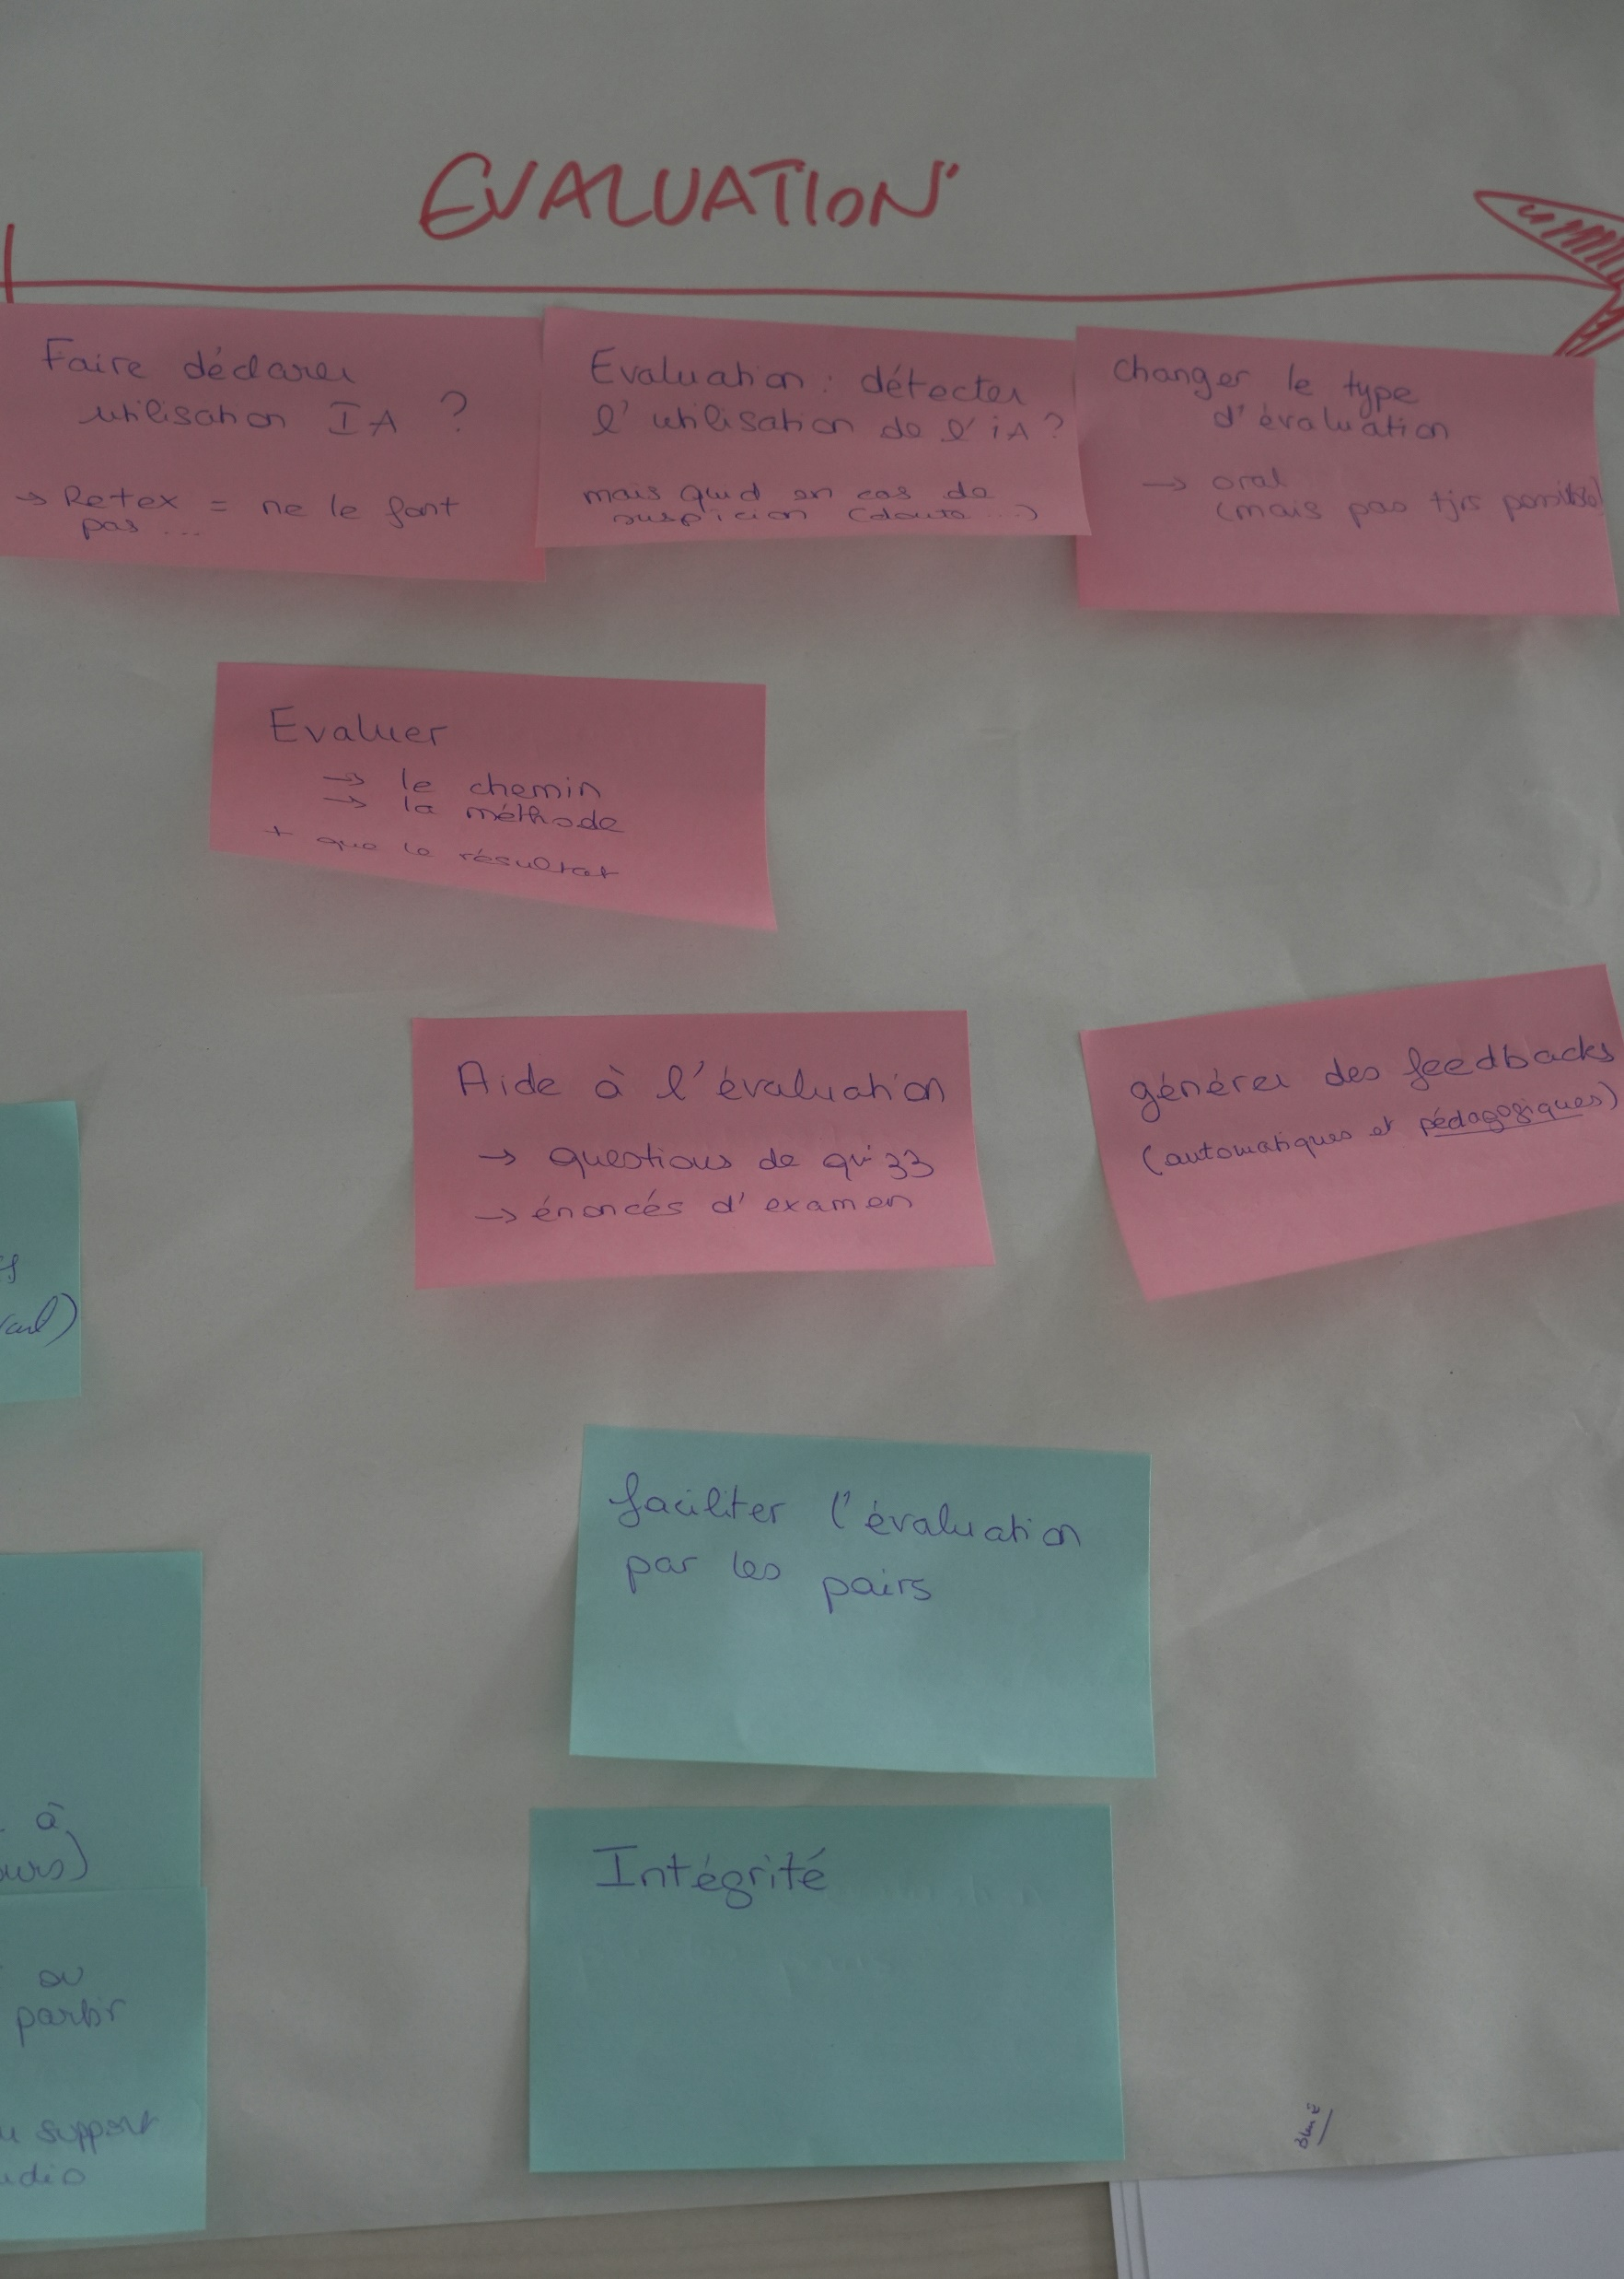
Notes:
Quelles évolutions et adaptions dans les pratiques pédagogiques ?
Focus évaluation

Slide 5
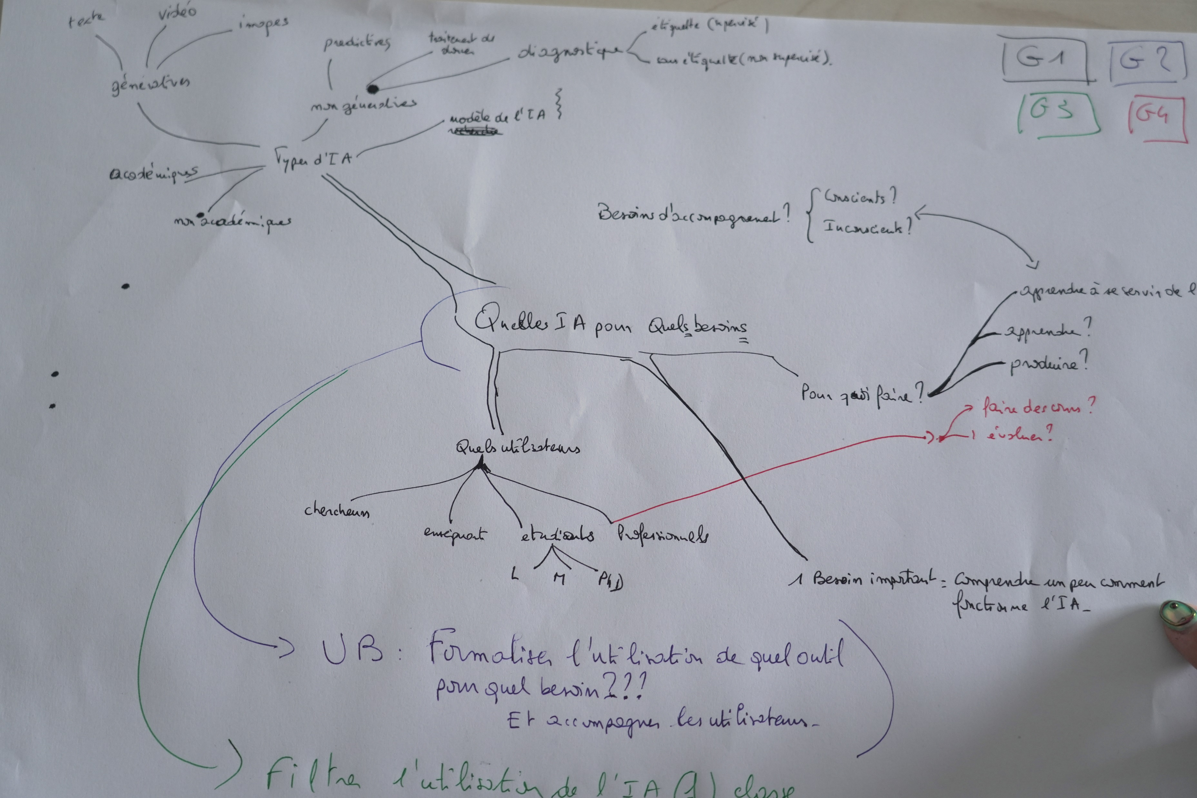
Notes:
Quelles IA pour quels besoins ?

Slide 6
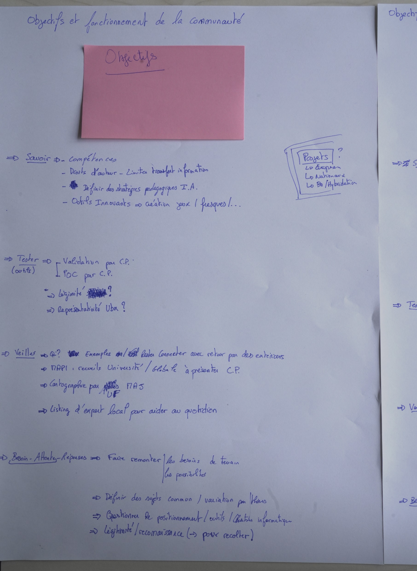
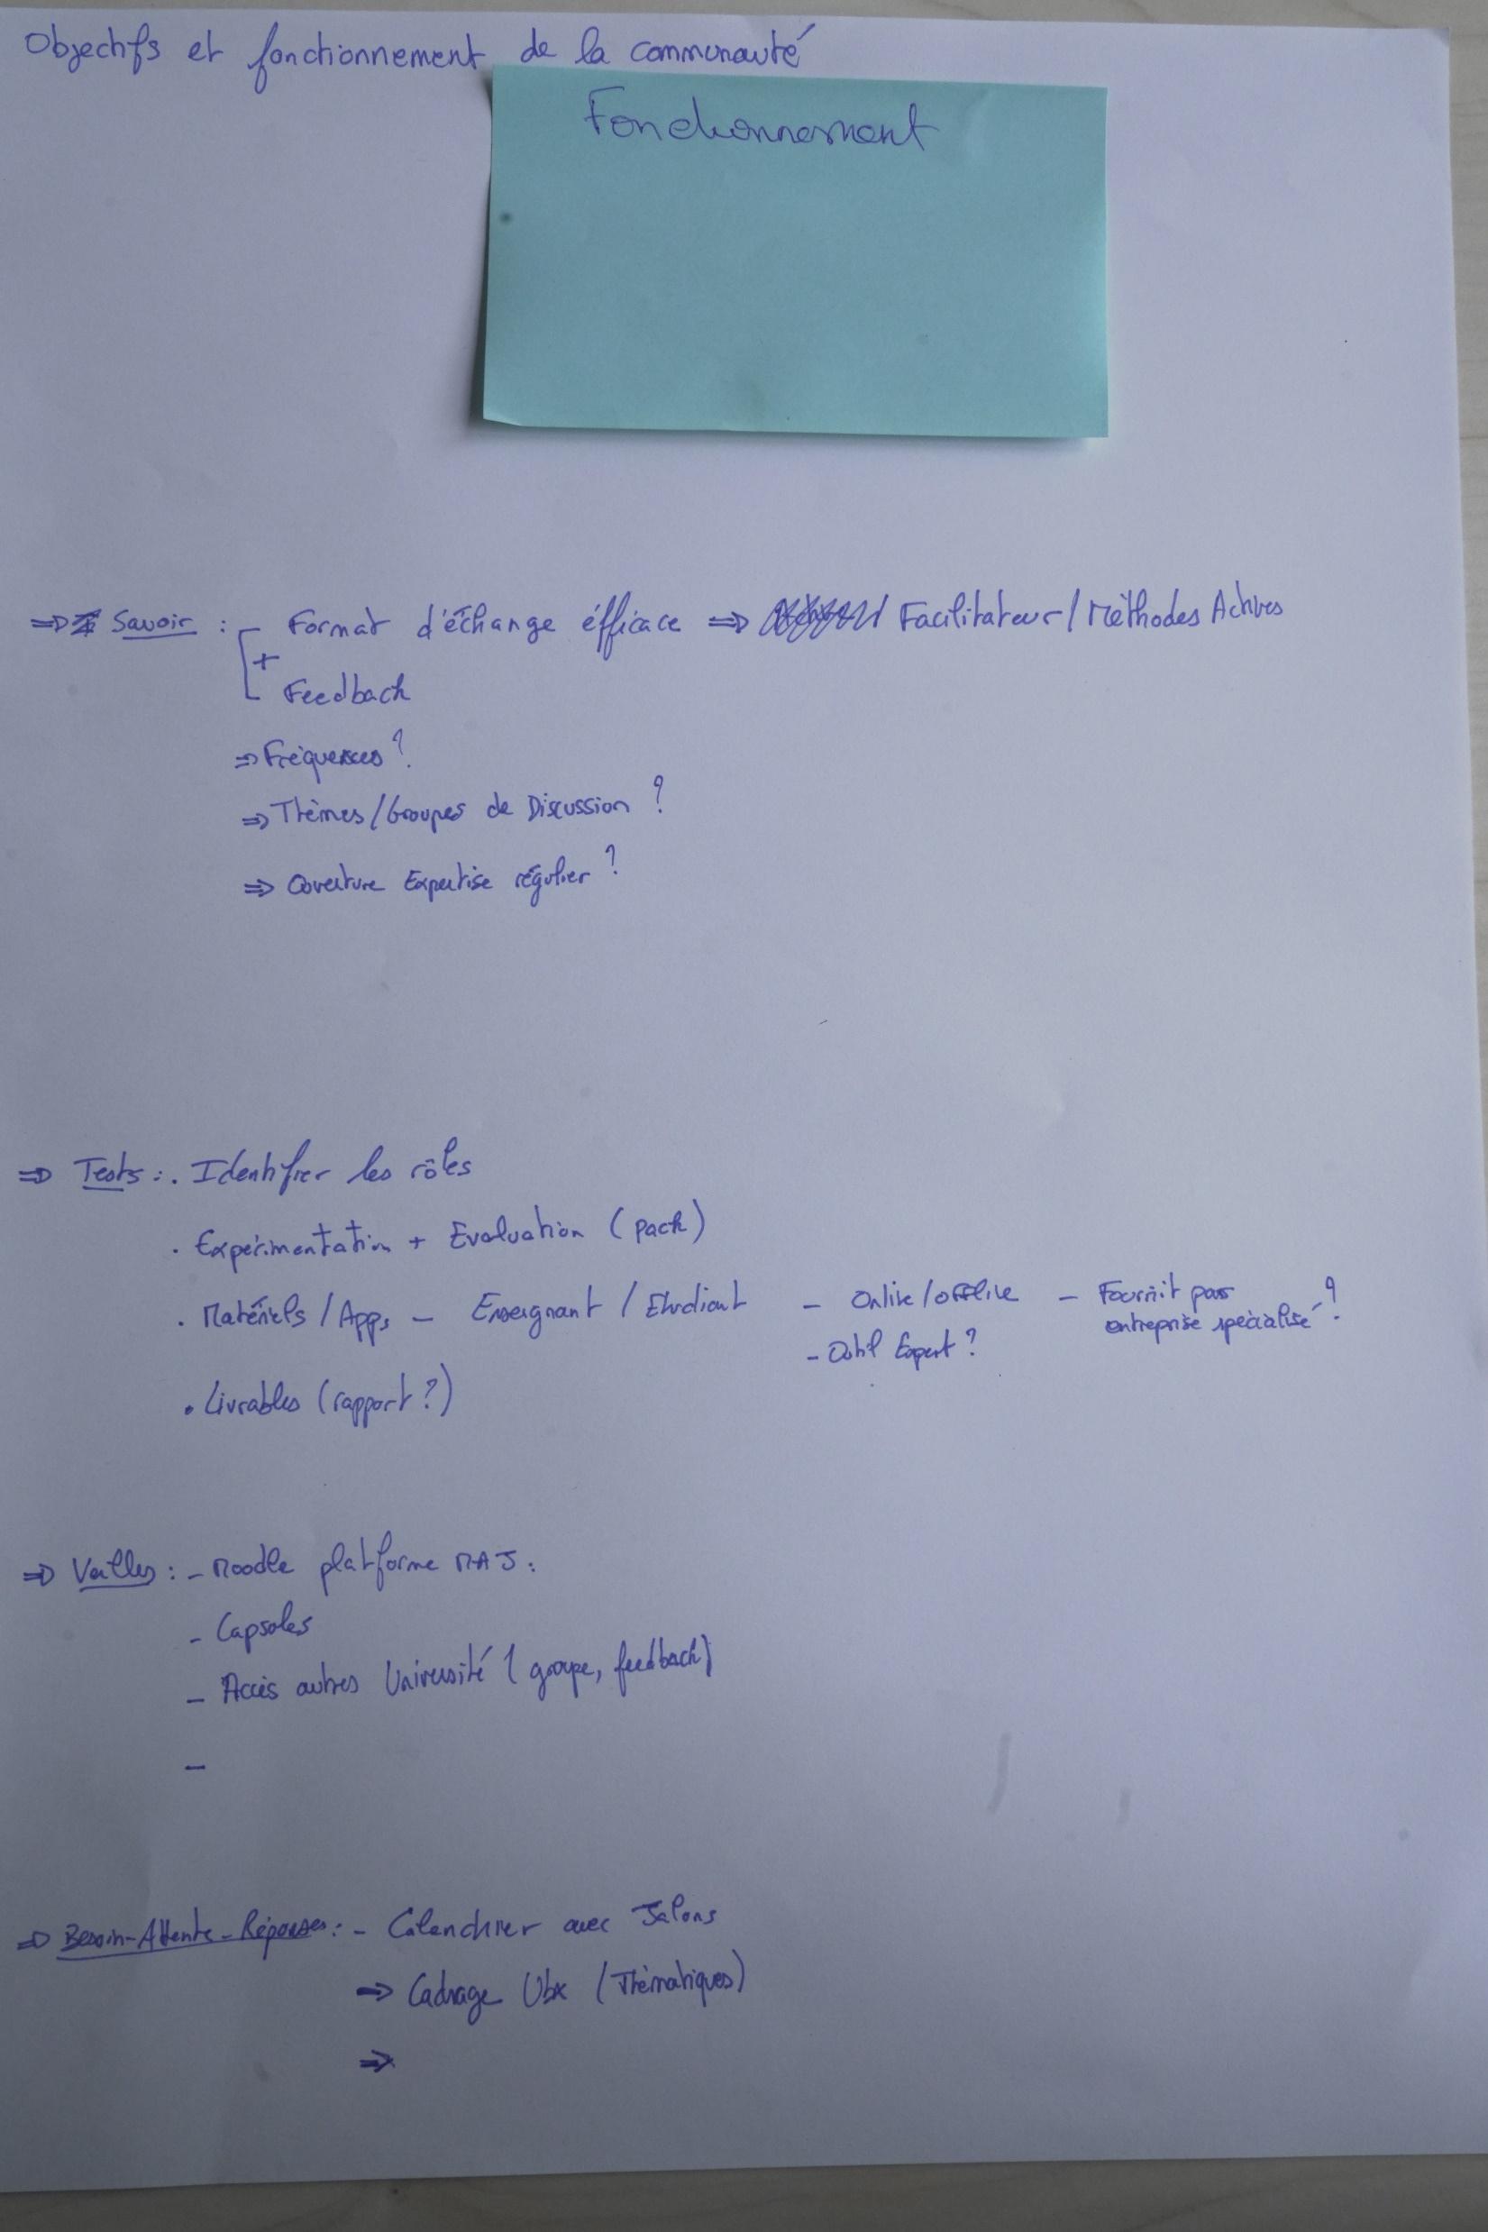
Notes:
Objectifs et fonctionnement de la communauté

Slide 7
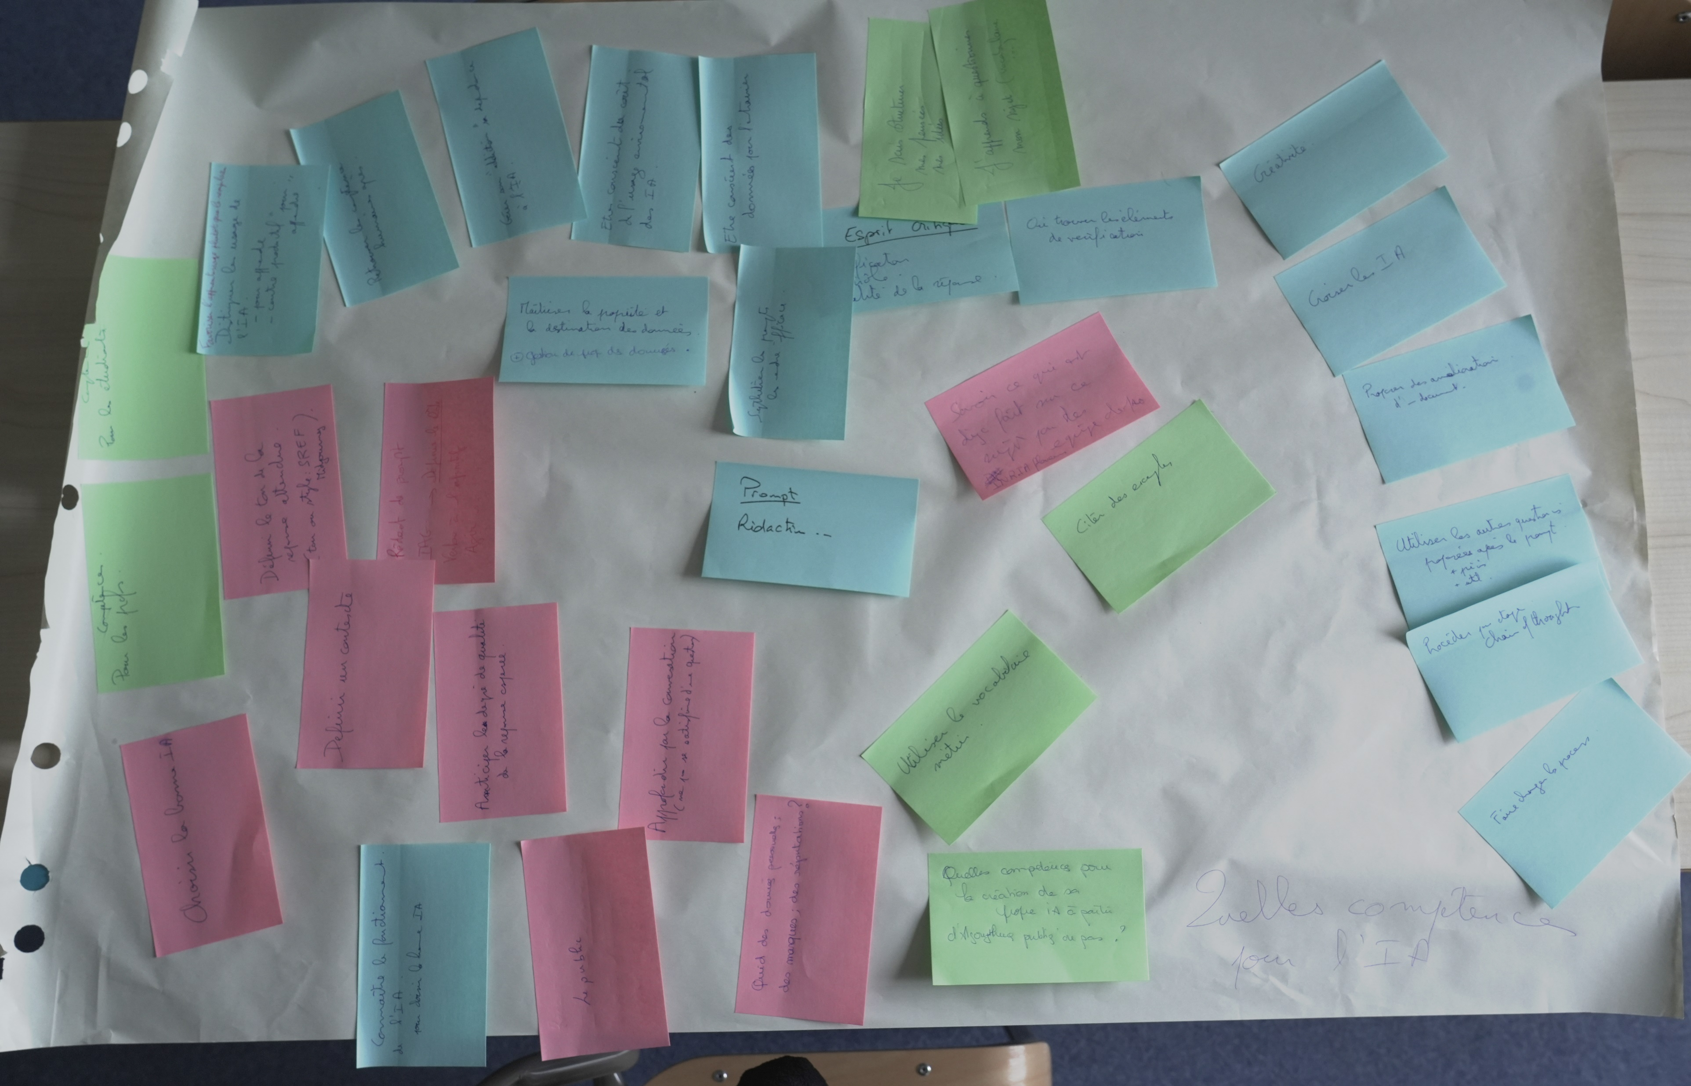
Notes:
Quelles compétences pour l’IA ?

